Slide 1
تلخيص المحاضرة 8

Slide 2
المنهج
I- ما هو الاقتصاد الكلي؟
2- وكلاء الاقتصاد الكلي
3: مبادئ تحليل الاقتصاد الكلي

Slide 3
I- ما هو الاقتصاد الكلي؟
الاقتصاد الكلي هو أحد فرعي الاقتصاد.
الاقتصاد هو تخصص يدرس كيفية تخصيص الموارد الاقتصادية الشحيحة واستخدامها لتعظيم الإنتاج للمجتمع. إنه علم اجتماعي يتعامل مع السلوك الاقتصادي للأفراد والمنظمات العاملة في إنتاج وتوزيع واستهلاك السلع والخدمات.
تنقسم دراسة الاقتصاد إلى مجالين عامين:
اقتصاديات
الاقتصاد الجزئي
الاقتصاد الكلي

Slide 4
I- ما هو الاقتصاد الكلي؟
 | M i croeconomics | M a croeconomics
موضوعات | السلوك الاقتصادي | السلوك الاقتصادي
مستوى التحليل | الوحدات الفردية | الاقتصاد بأكمله
عملاء | الفرد | إجمالي (قطاعات الاقتصاد)
الأسواق | سلع وخدمات معينة | مركب
الأسعار | نسبيا | مطلق
تعديل السوق | فقط عن طريق التغييرات في الأسعار | على المدى القصير عن طريق التغييرات في الكميات

Slide 5
I- ما هو الاقتصاد الكلي؟
I-1- الاقتصاد الكلي مقابل الاقتصاد الجزئي
استخدام الاقتصاد الجزئي في الاقتصاد الكلي
يعتمد الاقتصاد الكلي على الاقتصاد الجزئي (لديه الاقتصاد الجزئي أسس ) ، لأن أحداث الاقتصاد الكلي هي نتيجة القرارات من ملايين الوكلاء الأفراد ، مما يزيد من رفاهيتهم وينشأون من تفاعل العديد من الأشخاص.
الاقتصاد الجزئي
الاقتصاد الكلي

Slide 6
I- ما هو الاقتصاد الكلي؟
II-2- الاقتصاد الكلي كتخصص خاص
لكن ...
على الرغم من أن كلا المجالين يستخدمان نفس المتغيرات ، فإن متغيرات الاقتصاد الكلي ليست مجرد مجموع بسيط للمتغيرات التي تعكس القرارات الفردية (أمثلة: إجمالي الناتج ، إجمالي الطلب ، مستوى السعر العام ، إلخ) ؛
ليس كل بيان صحيح بالنسبة للفرد يكون صحيحًا بالنسبة للاقتصاد بأكمله.
وبالتالي ، فإن الاقتصاد الجزئي والاقتصاد الكلي لهما خصائص محددة موضوعات وطرق تحليل وتستند إلى مناهج ونظريات محددة. يتم تعليمهم حتى كتخصصات منفصلة.

Slide 7
I- ما هو الاقتصاد الكلي؟
يهتم علماء الاقتصاد الكلي بقضايا مهمة:
من أجل الصحة الاقتصادية لكل أمة ؛
لجميع العوامل الاقتصادية كأساس لاتخاذ قراراتهم ؛
لتقدير المقترحات التي قدمها السياسيون والتي يمكن أن يكون لها تأثير كبير على الاقتصاد الوطني والعالمي.
تؤثر حالة الاقتصاد الكلي على:
الحياة اليومية ورفاهية الجميع ؛
النشاط الاقتصادي لكل شركة ؛
المجال السياسي ، أي سياسة الحكومة ؛
رفاهية المجتمع بأسره ؛
السلام والاستقرار داخل البلاد وفي العالم .
يكاد يكون من المستحيل في عالم اليوم المعقد أن تكون مواطنًا مسؤولاً دون أن يكون لديك بعض الفهم للقضايا والمبادئ الاقتصادية.

Slide 8
I- ما هو الاقتصاد الكلي؟
نظرية الاقتصاد الكلي
تكشف ويستكشف انتظام عمليات وأحداث الاقتصاد الكلي ؛
تهدف إلى شرح ظاهرة الاقتصاد الكلي.
تساعد على فهم علاقات السبب والنتيجة في الاقتصاد الكلي ؛
تخدم القاعدة لوضع المبادئ والأدوات والتدابير لسياسة الاقتصاد الكلي التي قد تمنع أو تحسن الأداء الاقتصادي ويمكن أن تخدم بأفضل طريقة لاحتياجات المجتمع ؛
توفر الإطار الذي يجب القيام به التنبؤ من مستقبل التنمية الاقتصادية ، إلى يتنبأ المشاكل الاقتصادية المستقبلية.
يمثل الاقتصاد الكلي مهنة فكرية رائعة التي لديها أهمية عملية كبيرة .

Slide 9
I- ما هو الاقتصاد الكلي؟
؟
لماذا تنمو المداخيل ؟ هل سيعيش أطفالنا أفضل منا؟
لماذا بعض الدول أغنى من غيرها؟ لماذا تنمو بعض البلدان بشكل أسرع من غيرها؟
لماذا تحدث حالات الركود والتوسع في الاقتصاد؟
لماذا البطالة ؟ هل هو جزء ضروري من الحياة الاقتصادية ؟ لماذا البطالة منخفضة في بعض البلدان ومرتفعة في بلدان أخرى؟
لماذا تنمو الأسعار ؟ ما هي تكلفة التضخم على المجتمع ؟
هل من الأفضل لاقتصاد أن يعاني من عجز في الميزانية أو فائض في الميزانية ؟ عجز تجاري أم فائض تجاري ؟ أن تكون مقرضًا أو مقترضًا في الأسواق المالية العالمية ؟
؟
؟
؟
؟
؟

Slide 10
I- ما هو الاقتصاد الكلي؟
لماذا تتقلب أسعار الفائدة ؟ ما هو تأثير التغيرات في أسواق المال والأسهم على الاقتصاد؟
ما هي محددات أسعار الصرف ؟ هل من الجيد أن يكون لديك عملة محلية قوية أم ضعيفة ؟
هل سياسة الحكومة قادرة على التأثير على النمو الاقتصادي طويل الأجل ؟ هل يمكنها القضاء على التقلبات الاقتصادية أو على الأقل تهدئتها أثناء دورة الأعمال ؟
كيف تؤثر التغيرات الاقتصادية في دولة ما على الوضع في دول أخرى؟
الجواب : ادرس الاقتصاد الكلي وكن على اطلاع !
؟
؟
؟
؟
؟
؟

Slide 11
I- ما هو الاقتصاد الكلي؟
الناتج الإجمالي
  تغييرات طويلة المدى - النمو الاقتصادي Economic Growth
  تقلبات المدى القصير - دورة الأعمال Business Cycle
البطالة
التضخم
اسعار الفائدة
ميزانية الحكومة
ميزان المدفوعات وأسعار الصرف
سياسة الاقتصاد الكلي

Slide 12
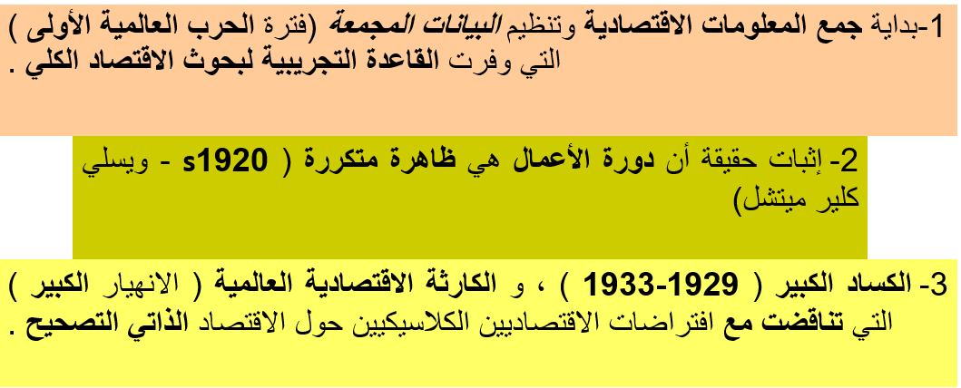
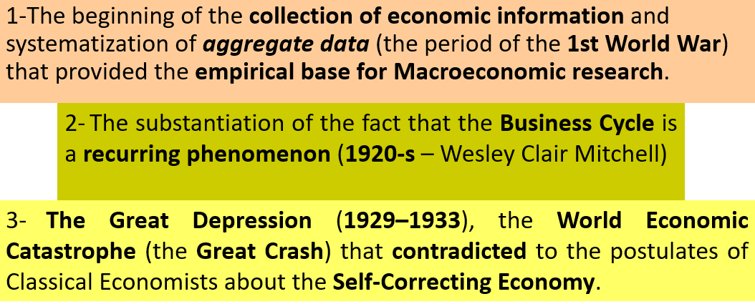
I- ما هو الاقتصاد الكلي؟
حتى القرن 20 ، لم يكن الاقتصاد الكلي موجودًا كنظام منفصل.
كانت هناك ثلاثة أحداث ذات أهمية أساسية لتطوير الاقتصاد الكلي :

Slide 13
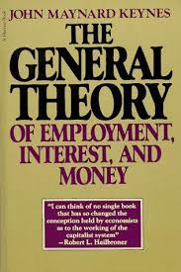
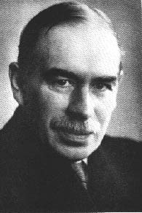
كان مؤسس الاقتصاد الكلي كجزء خاص من الاقتصاد الاقتصادي البريطاني البارز ، لورد جون ماينارد كينز ، الذي في عام 1936 نشر كتابه الشهير « النظرية العامة للتوظيف والفائدة والمال » .
I- ما هو الاقتصاد الكلي؟
أظهر أن الاقتصاد الكلي له موضوع خاص وبعض طرق التحليل الخاصة.
كانت مساهمته في النظرية الاقتصادية كبيرة جدًا ، حيث أطلق عليها اسم « الثورة الكينزية » .

Slide 14
I- ما هو الاقتصاد الكلي؟
يتكون الاقتصاد من قطاعين منفصلين : القطاع الحقيقي والمال قطاع المتغيرات الحقيقية لا تعتمد على المتغيرات الاسمية =
مبدأ « الانقسام الكلاسيكي » و « حيادية المال ».
هناك منافسة كاملة في جميع الأسواق لا يمكن للوكلاء الاقتصاديين التأثير على أسعار السوق ، فهم كذلك محتجزي السعر .
المشكلة الاقتصادية الرئيسية هي ندرة الموارد ، وبالتالي يتم استخدامها بالكامل ، ويكون الاقتصاد دائمًا عند مستوى إنتاجه المحتمل .
إن ندرة الموارد تضع مشكلة الإنتاج في المقدمة تحليل سلوك الاقتصاد من جانب العرض الكلي (« تحليل جانب العرض »).
يعمل « قانون ساي Say’s Law» في الاقتصاد : « العرض يخلق طلبًا خاصًا به » ، لأن كل وكيل اقتصادي هو بائع ومشتري في آن واحد .
يتم حل مشكلة توسيع إمكانيات الإنتاج ببطء ، وتعديل السوق المتبادل هو عملية طويلة الأجل

Slide 15
I- ما هو الاقتصاد الكلي؟
النقطة المركزية في نظرية كينز :
لا يضمن اقتصاد السوق استقرار الاقتصاد ، وبالتالي ، لمواجهة الركود والركود والبطالة المرتفعة يجب أن تتدخل الحكومة في الأداء الاقتصادي وتتبع سياسة الاستقرار .
خلال 25 عامًا بعد الحرب العالمية الثانية - فترة النمو الاقتصادي السريع في معظم البلدان - الاعتقاد بأن الحكومة قادرة على منع حالات الركود من خلال الاستخدام الفعال للسياسة المالية والنقدية .
في منتصف السبعينيات - نحن كان لديه ارتفاع تضخم مصحوب بركود ( مزيج من التضخم المرتفع والركود ، أي معدلات النمو الاقتصادي المنخفضة وحتى السلبية وارتفاع معدلات البطالة )
الاستنتاج : المصدر الرئيسي لعدم الاستقرار هو سياسة الاستقرار نفسها ⇒ « الثورة المضادة الكلاسيكية الجديدة » .

Slide 16
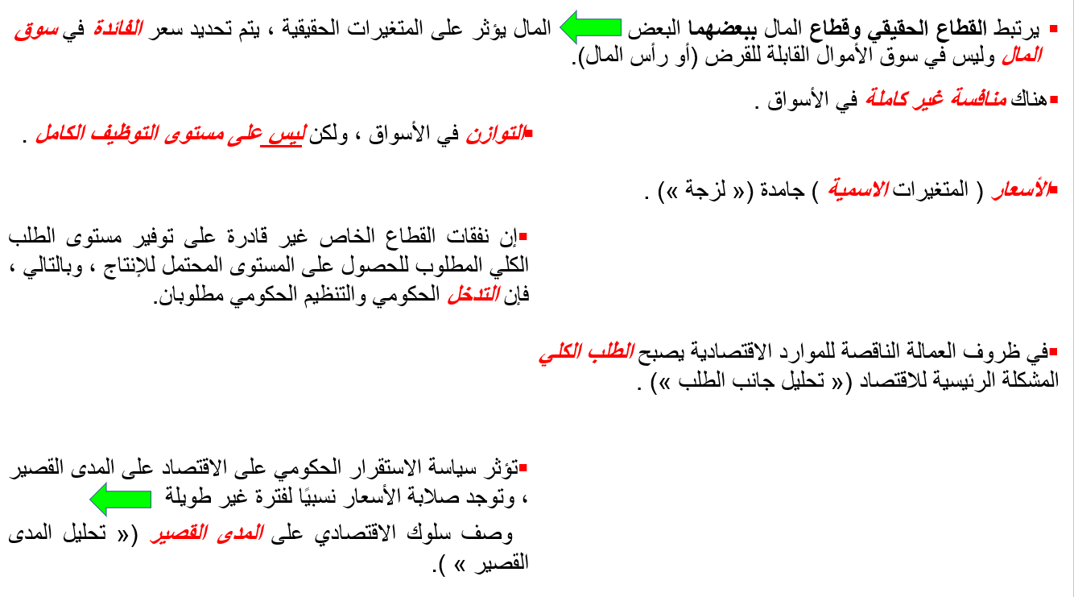

Slide 17
I- ما هو الاقتصاد الكلي؟
الاقتصاد الكلي كعلم يتطور بشكل دائم - التغييرات تتعلق بكل من الشعور بالقضايا والمشكلات قيد الدراسة والإجابات والعلاجات المقترحة .
هذه التغييرات هي نتيجة لتأثير مجموعتين من العوامل :
ظهور نظريات جديدة ،
بينما يتم رفض النظريات القديمة لأنها لا تتفق مع الواقع الاقتصادي أو أنها عفا عليها الزمن في ضوء المفاهيم الجديدة .
التطور الدائم للاقتصاد نفسه ، يطرح أسئلة جديدة ويتطلب إجابات جديدة .

Slide 18
I- ما هو الاقتصاد الكلي؟
النموذج الكينزي
تنوع مناهج تفسير أحداث الاقتصاد الكلي وخاصة مشاكل سياسة الاقتصاد الكلي ناتج عن حقيقة أن مجموعات مختلفة من خبراء الاقتصاد الكلي تبني نظرياتهم باستخدام افتراضات مختلفة ، وقد تفسر بشكل مختلف نفس الأحداث ، وبالتالي ، تأتي إلى نظرية وعملية مختلفة. استنتاجات وتقديم توصيات سياسية مختلفة .
هذا التنوع في الأفكار يرجع إلى تعقيد مشاكل الاقتصاد الكلي ويسمح بفحص هم بشكل شامل ودقيق ومن وجهات نظر مختلفة .
دورة الأعمال الحقيقية
توقعات منطقية
النموذج الكلاسيكي الجديد
نموذج Monetarist

Slide 19
2- وكلاء الاقتصاد الكلي
2- وكلاء الاقتصاد الكلي
أ- الأسر
أصحاب الموارد الاقتصادية (موردو عوامل الإنتاج) ؛
أصحاب الدخل القومي ؛
المستهلكون الرئيسيون للسلع والخدمات (المطالبون بإجمالي الناتج) ؛
المدخرون الرئيسيون (المقرضون).
ب- الشركات
المنتجون الرئيسيون للسلع والخدمات (موردي الناتج الإجمالي) ؛
المطالبون الرئيسيون بالموارد الاقتصادية ؛
مستهلكو جزء من الناتج الإجمالي (طالبو السلع الاستثمارية) ؛
المقترضين الرئيسيين.
تشكل الأسر والشركات القطاع الخاص للاقتصاد.
19

Slide 20
2- وكلاء الاقتصاد الكلي
ج - الحكومة
منتج السلع العامة ؛ المستهلك لجزء من الناتج الكلي (مشتري السلع والخدمات) ؛ إعادة توزيع الدخل القومي (من خلال تحصيل الضرائب وتسديد مدفوعات التحويل) ؛ | مُقرض أو مقترض في الأسواق المالية (حسب حالة ميزانية الحكومة) ؛ الجهة المنظمة للنشاط الاقتصادي: يؤسس ويدعم الأساس المؤسسي للأداء الاقتصادي ("قواعد اللعبة") ؛ يدير سياسة الاقتصاد الكلي.
تشكل نشاطات القطاع الخاص والحكومي الاقتصاد المغلق (أو الاقتصاد المغلق المختلط) ، أي الاقتصاد الذي لا يتفاعل مع الاقتصادات الأخرى.

Slide 21









2- وكلاء الاقتصاد الكلي
د- القطاع الخارجي : " بقية العالم"
يتفاعل مع الاقتصاد الوطني من خلال قناتين :
التجارة العالمية
تبادل السلع والخدمات
تدفق رأس المال
تبادل الأصول ،
المالية في المقام الأول (السندات والأسهم)
نفط
يسمى الاقتصاد الذي يتفاعل مع الاقتصادات الأخرى (مع بقية العالم)
ال الاقتصاد المفتوح
21

Slide 22
III: مبادئ تحليل الاقتصاد الكلي
الاقتصاد الكلي هو علم اجتماعي والتجربة الخاضعة للرقابة مستحيلة. إلى جانب ذلك ، فإن الظواهر الاقتصادية معقدة للغاية. لهذا السبب يستخدم الاقتصاديون النماذج.
النموذج الاقتصادي هو تمثيل مبسط للاقتصاد ، وتعميم وتجريد للواقع يسعى إلى عزل عدد قليل من أهم المحددات (الأسباب) لحدث اقتصادي من أجل توفير فهم أفضل لهذا الحدث.
يتم إنشاء النماذج الاقتصادية واستخدامها
لتبسيط تحليل الواقع الاقتصادي المعقد ؛
لفحص العلاقة بين الظواهر الاقتصادية وانتظام تطورها ؛
لفهم ما يدور في الاقتصاد وكيف يعمل الاقتصاد ؛
لتطوير _ السياسات التي قد تمنع أو تصحح أو تخفف المشاكل الاقتصادية وتحسن الوضع في الاقتصاد ؛
للتنبؤ بالتطور المستقبلي للعملية الاقتصادية

Slide 23

III: مبادئ تحليل الاقتصاد الكلي
لدراسة أهم العناصر التي تشرح كيفية عمل الاقتصاد ككل ، تستند النماذج الاقتصادية إلى افتراضات Assumptions تقطع التفاصيل غير المهمة لتحليل عملية أو ظاهرة اقتصادية معينة وتقلل من تعقيد السلوك الاقتصادي.
بمجرد نمذجة السلوك الاقتصادي يمكن تقديمه كعلاقة بين متغير تابع (داخلي) endogenousوعدد قليل من المتغيرات المستقلة (الخارجية). exogenous

Slide 24
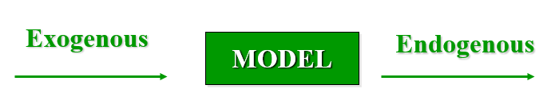

ثالثا: مبادئ تحليل الاقتصاد الكلي
خارجي (مستقل)
هي القيمة التي تحدد قيمتها قوى خارج النموذج.
ذاتي: المتغير (التابع) هو المتغير الذي يتم تحديد قيمته داخل النموذج.
تعتمد قيمة المتغير الداخلي وتحددها قيمة المتغيرات الخارجية.

Slide 25

ثالثا: مبادئ تحليل الاقتصاد الكلي
في كثير من الأحيان ، يتم تقديم المتغير الداخلي على أنه يعتمد على متغير خارجي واحد فقط ، مع افتراض أن جميع المتغيرات الخارجية الأخرى ثابتة. يسمى هذا المبدأ بالمصطلح اللاتيني ceteris paribus ، والذي يعني " تساوي الأشياء الأخرى " .
يجب أن تكون النماذج بسيطة وتركز على دراسة الظاهرة أو العملية قيد الدراسة. لا يحتاجون إلى أن يكونوا « واقعيين » ، لكن يجب أن يكونوا متسقين مع الحقائق .
يجب أن تكون هناك إمكانية للانتقال من نموذج إلى آخر حسب السياق.
لا يمكن أن يكون هناك نموذج " حقيقي " واحد كبير يصف الواقع الاقتصادي بشكل دقيق وكامل.

Slide 26

ثالثا: مبادئ تحليل الاقتصاد الكلي
يحدد النموذج الاقتصادي ما إذا كانت المتغيرات التابعة والمستقلة مرتبطة بشكل إيجابي أو سلبي.
تكون العلاقة بين المتغيرات إيجابية عندما يتحرك المتغير التابع في نفس اتجاه المتغير المستقل.
Positive Relationship between the variables
تكون العلاقة سالبة عندما تزيد (تنقص) قيمة المتغير التابع عندما تنخفض (تزداد ) قيمة المتغير المستقل .
Negative Relationship between tne variables
مثال: العلاقة السلبية للإنفاق الاستثماري من سعر الفائدة.
مثال: العلاقة الإيجابية بين الإنفاق الاستهلاكي والدخل.
توفر النماذج التي تحدد الواقع الاقتصادي إطارًا لتنظيم البيانات والاختبار التجريبي للفرضيات الاقتصادية والتنبؤ بالسلوك الاقتصادي.

Slide 27


ثالثا: مبادئ تحليل الاقتصاد الكلي
يمكن تقديم السلوك النموذجي من خلال دالة Function ، و المعادلة Equation ، أ الجدول Table و / أو أ الرسم البيانيGraph .
الرسوم البيانية مفيدة لأنها توفر تصورًا للعلاقة بين متغيرين.
المعادلة هي عرض أكثر إيجازًا للعلاقة وهي ضرورية للتنبؤ بالسلوك الاقتصادي.
علاقة الإنفاق الاستهلاكي ( С ) من الدخل المتاح (بعد الضريبة) ( Y _{D} ) يمكن أن تظهر على النحو التالي :

Slide 28
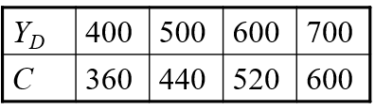
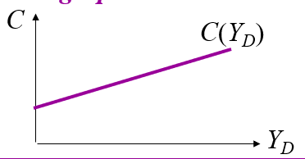
ثالثا: مبادئ تحليل الاقتصاد الكلي
دالة تعكس العلاقة الإيجابية لـ С من YD
معادلة تبين أن С _ يعتمد بشكل إيجابي على Y _{D} ، ولكن هناك محددات أخرى للاستهلاك ، أي جزء من الاستهلاك مستقل عن الدخل :
جدول
أ رسم بياني

Slide 29

ثالثا: مبادئ تحليل الاقتصاد الكلي
الرسم البياني هو وسيلة لـ :
عرض مرئي لـ العلاقة والروابط بين المتغيرات الاقتصادية أو سلوك متغير بمرور الوقت ؛
عرض مرئي للأفكار والنظريات ، التي تكون أقل وضوحًا وحتى قد يساء تفسيرها أو يساء فهمها ، عندما يتم شرحها شفهيًا فقط ؛
توضيح مرئي للنماذج التي اقترحها الاقتصاديون .
في سياق علم الاقتصاد ، يتم استخدام الرسوم البيانية لـتصور أفضل للافتراضات النظرية من قبل الطلاب.

Slide 30
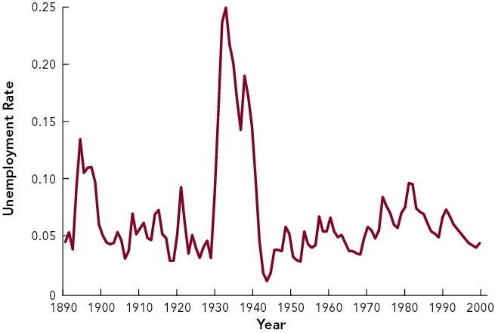

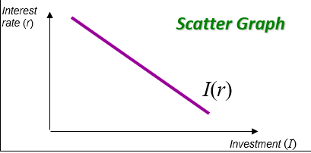
ثالثا: مبادئ تحليل الاقتصاد الكلي
هيكل الإنفاق الاستهلاكي ، روسيا ، 20 12
مخطط السلاسل الزمنية
Time Series Graph
مخطط فطيرة
Pie Diagram
استهلاك
الإنفاق على
غذاء البضائع - 33.8٪
استهلاك
الإنفاق على
السلع غير الغذائية - 38.6٪
استهلاك
الإنفاق على
الخدمات - 2 7.6 ٪
معدل نمو الناتج المحلي الإجمالي في بلدان مختارة
مخطط شريطي
Bar Diagram
منحنى طلب الاستثمار
الرسم البياني مبعثر
30

Slide 31

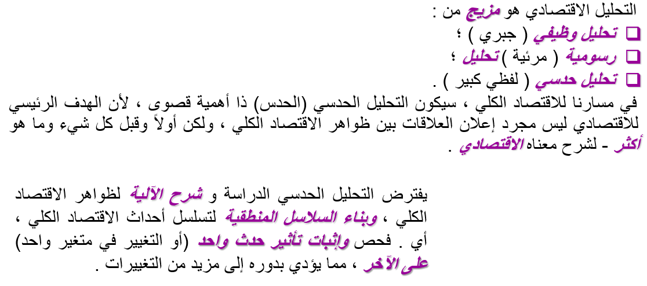

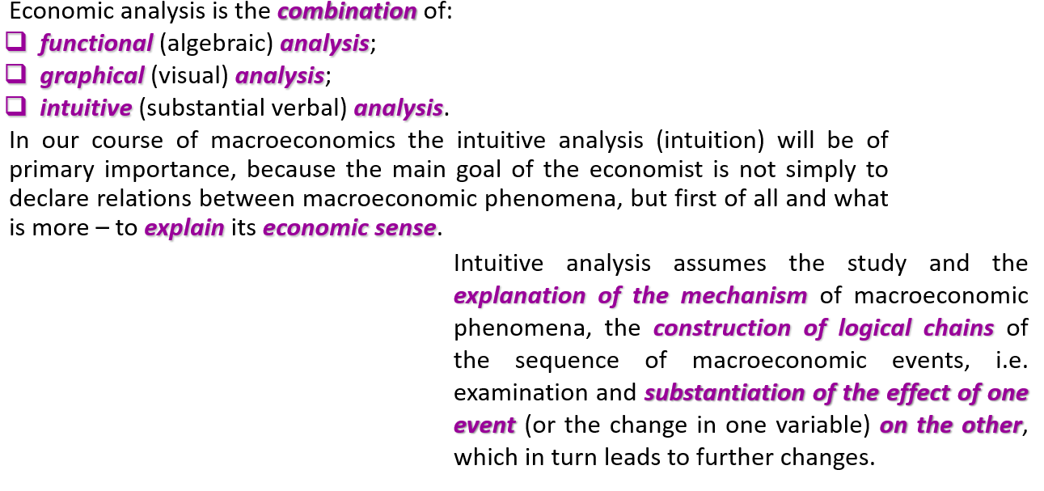

Slide 32


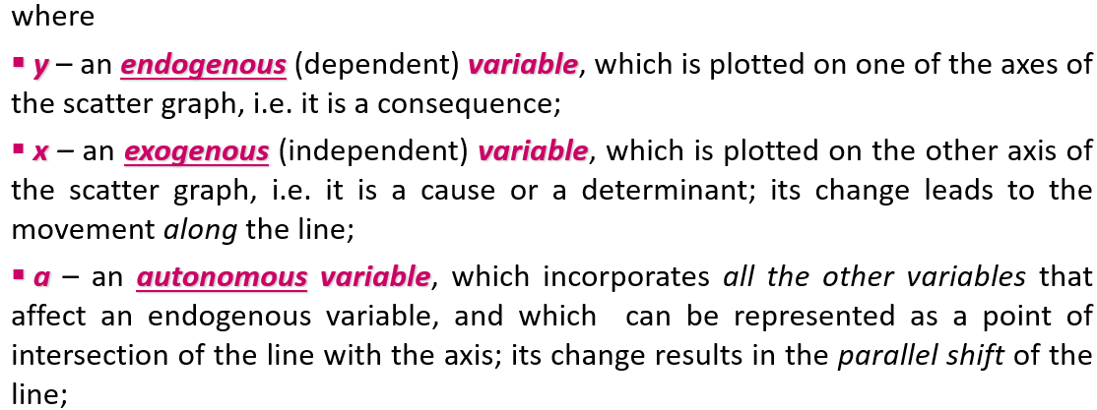
ثالثا: مبادئ تحليل الاقتصاد الكلي
y = a + bx
أو
حيث
y- متغير داخلي ( تابع ) ، يتم رسمه على أحد محاور الرسم البياني المبعثر ، أي أنه نتيجة ؛
x - متغير خارجي ( مستقل ) ، يتم رسمه على المحور الآخر للرسم البياني المبعثر ، أي أنه سبب أو محدد ؛ تغييره يؤدي إلى الحركة على طول الخط ؛
a - مستقل _ متغير ، والذي يشتمل على جميع المتغيرات الأخرى التي تؤثر على متغير داخلي ، وأي متغير يمكن تمثيلها كنقطة تقاطع للخط مع المحور ؛ يؤدي تغييره إلى التحول الموازي للخط ؛

Slide 33
III: مبادئ تحليل الاقتصاد الكلي
من أجل التبسيط في تحليلنا ، سنستخدم الافتراض حول العلاقة الخطية بين المتغيرات التي يمكن تمثيلها بالمعادلات التالية :
حيث
y = a + bx
حيث y - متغير داخلي ( تابع ) ، يتم رسمه على أحد محاور الرسم البياني المبعثر ، أي أنه نتيجة ؛ x - متغير خارجي ( مستقل ) ، يتم رسمه على المحور الآخر للرسم البياني المبعثر ، أي أنه سبب أو محدد ؛ تغييره يؤدي إلى الحركة على طول الخط ؛ | حيث a - مستقل _ متغير ، والذي يشتمل على جميع المتغيرات الأخرى التي تؤثر على متغير داخلي ، وأي متغير يمكن تمثيلها كنقطة تقاطع للخط مع المحور ؛ يؤدي تغييره إلى التحول الموازي للخط ؛

Slide 34

III: مبادئ تحليل الاقتصاد الكلي
الاقتصاد المعياري | الاقتصاد الإيجابي
الاقتصاد المعياري هو موضوعي وقائم على القيمة يركز علم الاقتصاد المعياري على قيمة العدالة الاقتصادية ، أو ما "يجب أن يكون" الاقتصاد المعياري يعتمد على أحكام قيمية البيانات الاقتصادية المعيارية تستند إلى الرأي، ولذلك لا يمكن إثباتها أو إدانتها | الاقتصاد الإيجابي هو موضوعي وحقيقي يصف الاقتصاد الإيجابي ويشرح الظواهر الاقتصادية المختلفة الاقتصاد الإيجابي يعتمد على الحقائق ولا يمكن الموافقة عليه أو رفضه
تعتمد معظم السياسات العامة على مزيج من الاقتصاد الإيجابي والمعياري.
في حين يبدو هذا التمييز بسيطا، فإنه ليس من السهل دائما التمييز بين الإيجابية والمعيارية. فالعديد من البيانات المقبولة على نطاق واسع التي يحملها الناس كحقيقة تستند في الواقع إلى القيمة.

Slide 35
مثال: إقتصاد إيجابي و إقتصاد معياري
على سبيل المثال،
"الحكومة يجب أن توفر الرعاية الصحية الأساسية لجميع المواطنين" هو بيان اقتصادي معياري. ولا توجد طريقة لإثبات ما إذا كان ينبغي للحكومة أن "توفر الرعاية الصحية؛ ويستند هذا البيان إلى آراء حول دور الحكومة في حياة الأفراد، وأهمية الرعاية الصحية، ومن يجب أن يدفع ثمنها.
"الرعاية الصحية المقدمة من الحكومة يزيد النفقات العامة" هو بيان اقتصادي إيجابي، لأنه يمكن إثبات أو دحض عن طريق فحص بيانات الإنفاق على الرعاية الصحية في بلدان مثل كندا وبريطانيا، حيث توفر الحكومة الرعاية الصحية

